Slide 1

MANUAL TÉCNICO
SOAP JAVA SINBDD GR09
INTEGRANTES:
MURILLO MEDINA, GABRIEL OMAR
VICHE CASTILLO, JULIO ENRIQUE
GRUPO: GR09
FECHA: 27/10/2026
ASIGNATURA: ARQUITECTURA DE SOFTWARE
1

Slide 2

DESARROLLO
OBJETIVO
CREACIÓN DEL SERVIDOR SOAP EN JAVA
CREACIÓN DEL PROYECTO – CLIENTE CONSOLA
CREACIÓN DEL PROYECTO – CLIENTE ESCRITORIO
CREACIÓN DEL PROYECTO – CLIENTE WEB
CREACIÓN DEL PROYECTO – CLIENTE MÓVIL
CONCLUSIONES
RECOMENDACIONES
2

Slide 3
DESARROLLO
DESARROLLO
  OBJETIVO
  CREACIÓN DEL SERVIDOR SOAP
  CREACIÓN DEL PROYECTO – CLIENTE CONSOLA
  CREACIÓN DEL PROYECTO – CLIENTE ESCRITORIO
  CREACIÓN DEL PROYECTO – CLIENTE WEB
  CREACIÓN DEL PROYECTO – CLIENTE MÓVIL
CONCLUSIONES
RECOMENDACIONES
1.1 OBJETIVO
Documentar la configuración, arquitectura, ejecución y validación del conversor de unidades. El sistema ofrece clientes de consola, escritorio, web y móvil conectados a un servicio Java de tipo
SOAP.
Las conversiones se organizan en longitud, masa y temperatura. Cada cliente inicia con autenticación usando MONSTER / MONSTER9. Los datos se mantienen en memoria; no se utiliza base de datos.

Slide 4
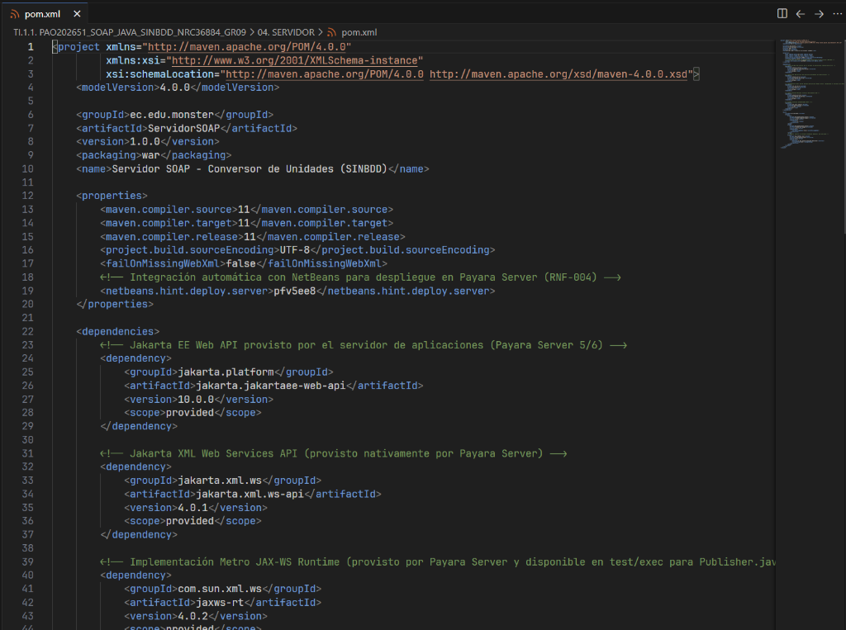
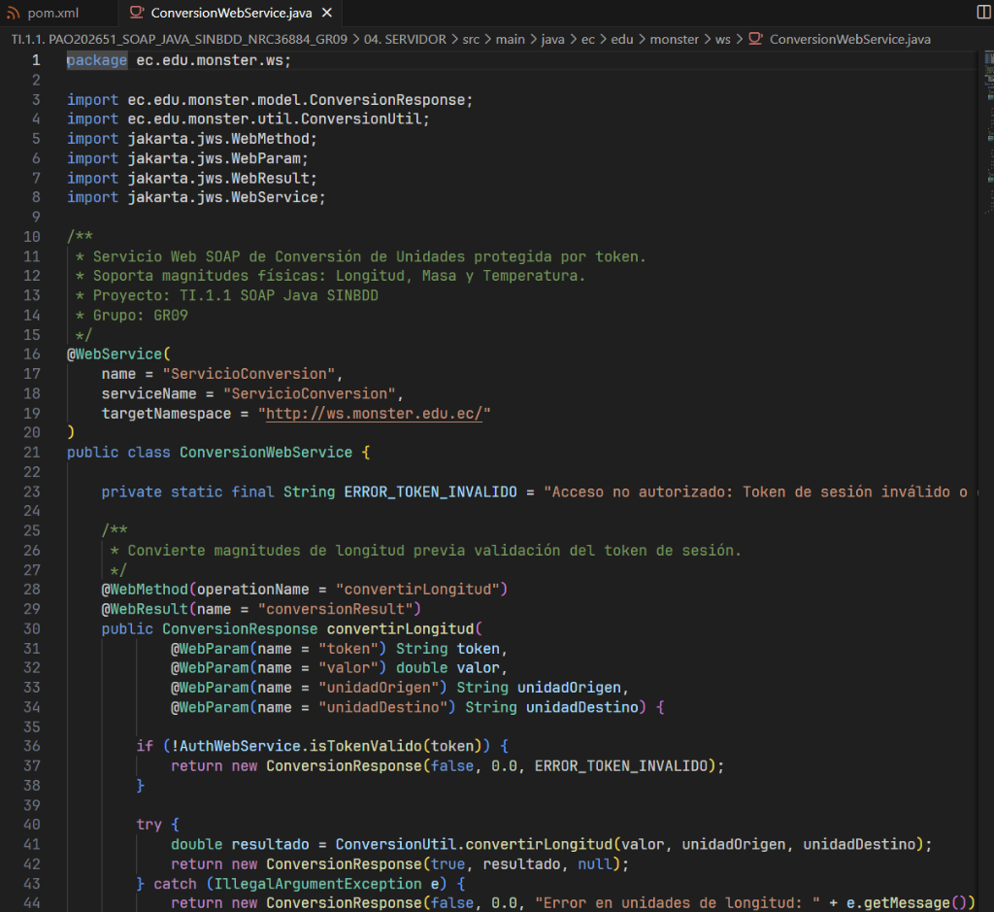
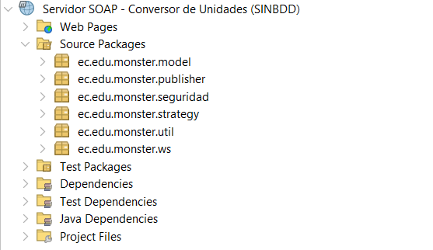
DESARROLLO
DESARROLLO
  OBJETIVO
  CREACIÓN DEL SERVIDOR SOAP
  CREACIÓN DEL PROYECTO – CLIENTE CONSOLA
  CREACIÓN DEL PROYECTO – CLIENTE ESCRITORIO
  CREACIÓN DEL PROYECTO – CLIENTE WEB
  CREACIÓN DEL PROYECTO – CLIENTE MÓVIL
CONCLUSIONES
RECOMENDACIONES
1.2 CREACIÓN DEL SERVIDOR SOAP
Java 11, Jakarta XML Web Services y Metro. Publisher.java publica ambos endpoints en localhost:8080.
Compila desde 04. SERVIDOR con mvn clean package.

Slide 5
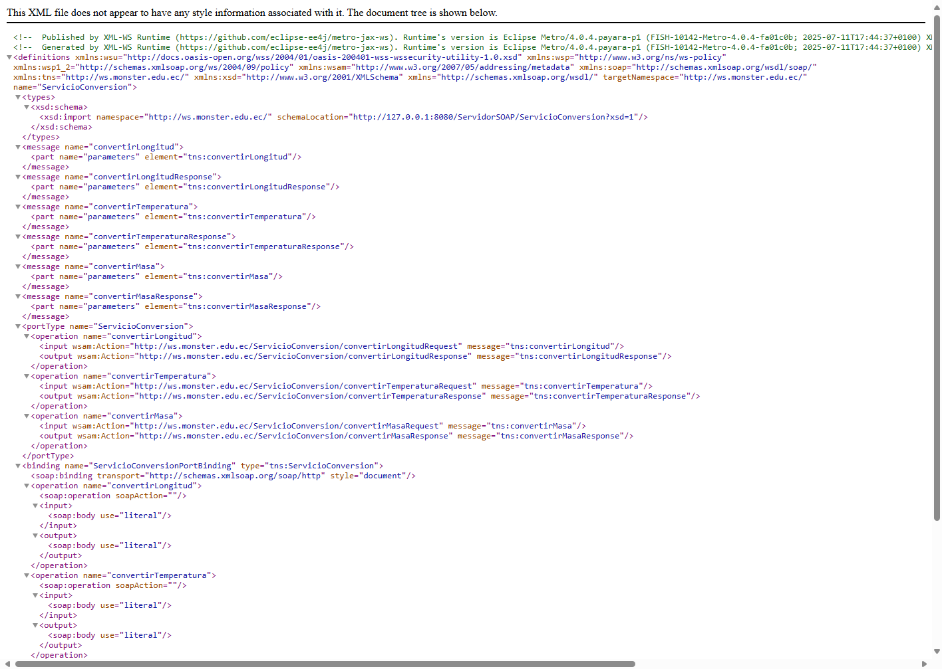
DESARROLLO
DESARROLLO
  OBJETIVO
  CREACIÓN DEL SERVIDOR SOAP
  CREACIÓN DEL PROYECTO – CLIENTE CONSOLA
  CREACIÓN DEL PROYECTO – CLIENTE ESCRITORIO
  CREACIÓN DEL PROYECTO – CLIENTE WEB
  CREACIÓN DEL PROYECTO – CLIENTE MÓVIL
CONCLUSIONES
RECOMENDACIONES
1.2 CONTRATO DEL SERVICIO SOAP
WSDL describe las operaciones SOAP/XML de autenticación y conversión para longitud, masa y temperatura.
Autentica al usuario antes de invocar una conversión.

Slide 6
DESARROLLO
DESARROLLO
  OBJETIVO
  CREACIÓN DEL SERVIDOR SOAP
  CREACIÓN DEL PROYECTO – CLIENTE CONSOLA
  CREACIÓN DEL PROYECTO – CLIENTE ESCRITORIO
  CREACIÓN DEL PROYECTO – CLIENTE WEB
  CREACIÓN DEL PROYECTO – CLIENTE MÓVIL
CONCLUSIONES
RECOMENDACIONES
ARQUITECTURA DEL SERVIDOR
La solución separa la publicación del servicio de la lógica de conversión. Publisher inicializa Metro; los endpoints SOAP delegan autenticación y conversiones en las clases de servicio.
Los catálogos de unidades y las fórmulas permanecen en memoria.

Slide 7
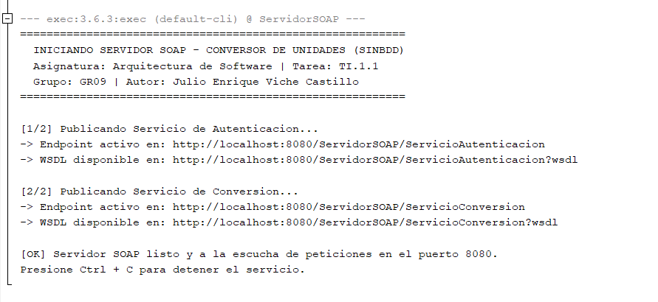
DESARROLLO
DESARROLLO
  OBJETIVO
  CREACIÓN DEL SERVIDOR SOAP
  CREACIÓN DEL PROYECTO – CLIENTE CONSOLA
  CREACIÓN DEL PROYECTO – CLIENTE ESCRITORIO
  CREACIÓN DEL PROYECTO – CLIENTE WEB
  CREACIÓN DEL PROYECTO – CLIENTE MÓVIL
CONCLUSIONES
RECOMENDACIONES
DESPLIEGUE EN PAYARA SERVER
Payara Server despliega ServidorSOAP.war en localhost:8080 y publica ServicioAutenticacion y ServicioConversion.
Mantén activo Payara Server mientras se ejecutan los clientes Java.

Slide 8
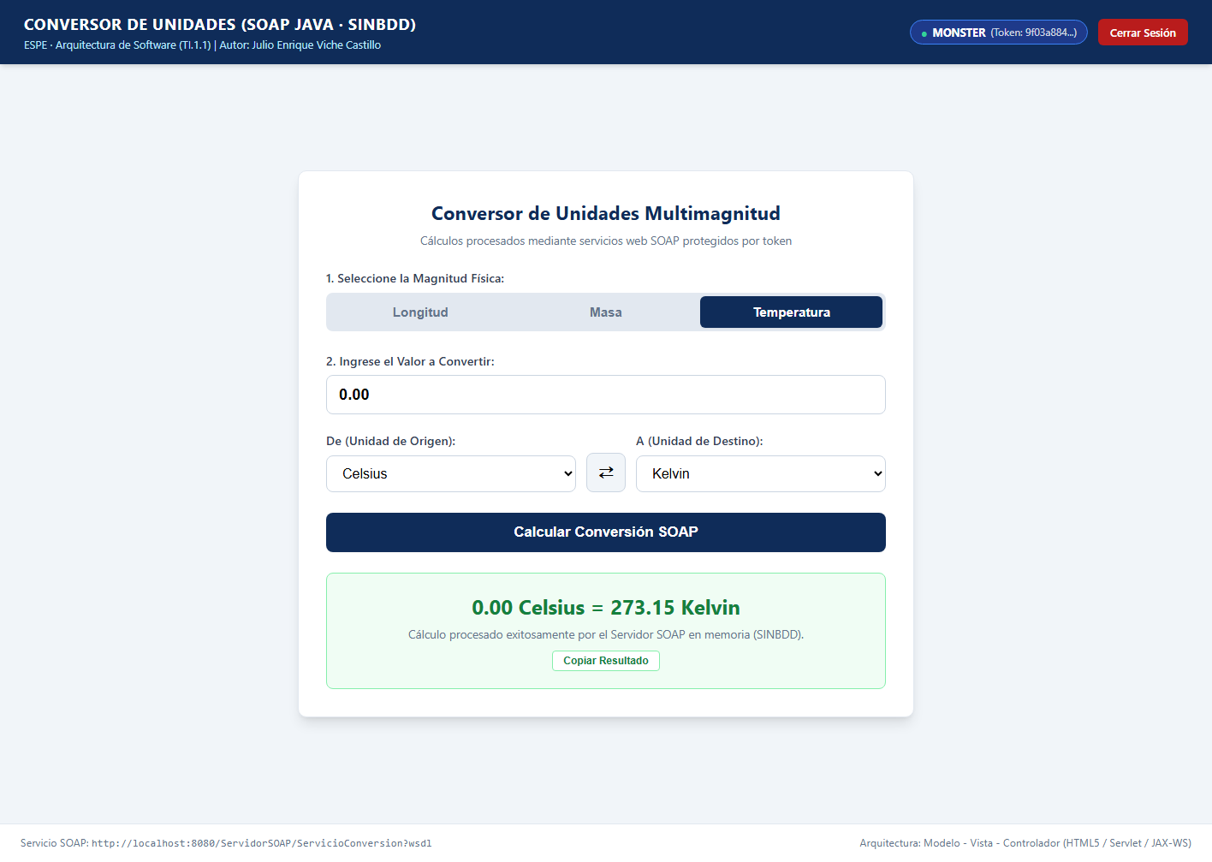
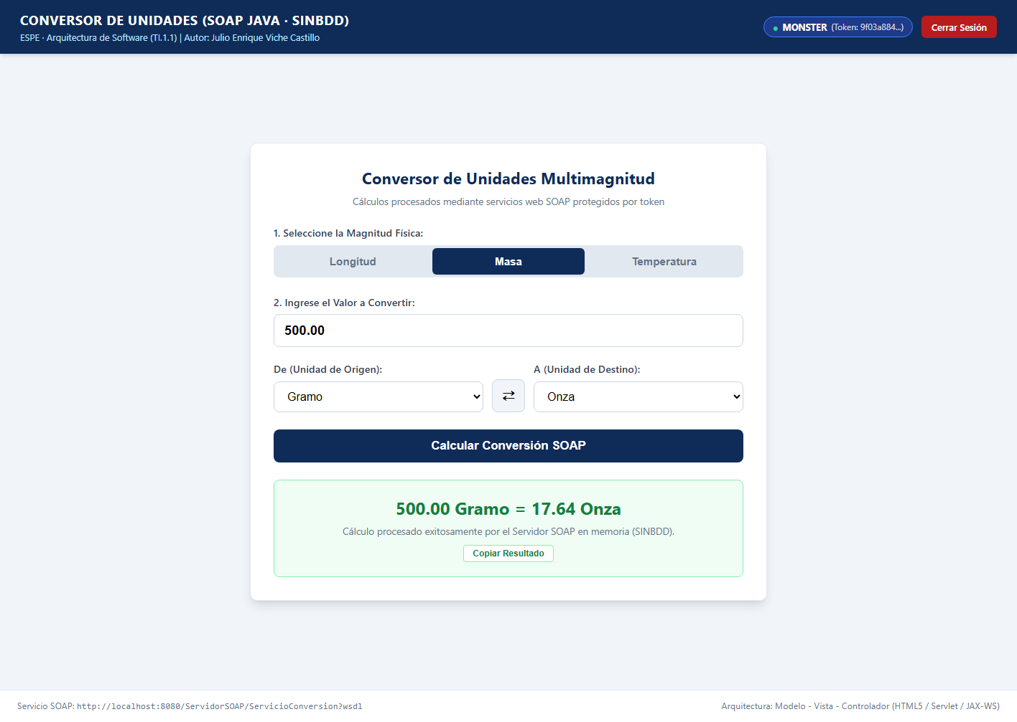
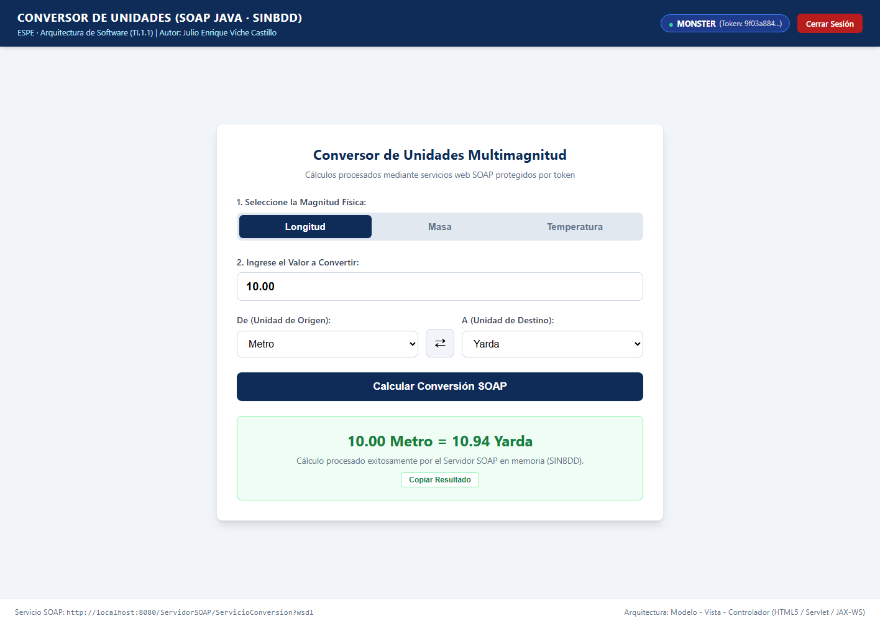
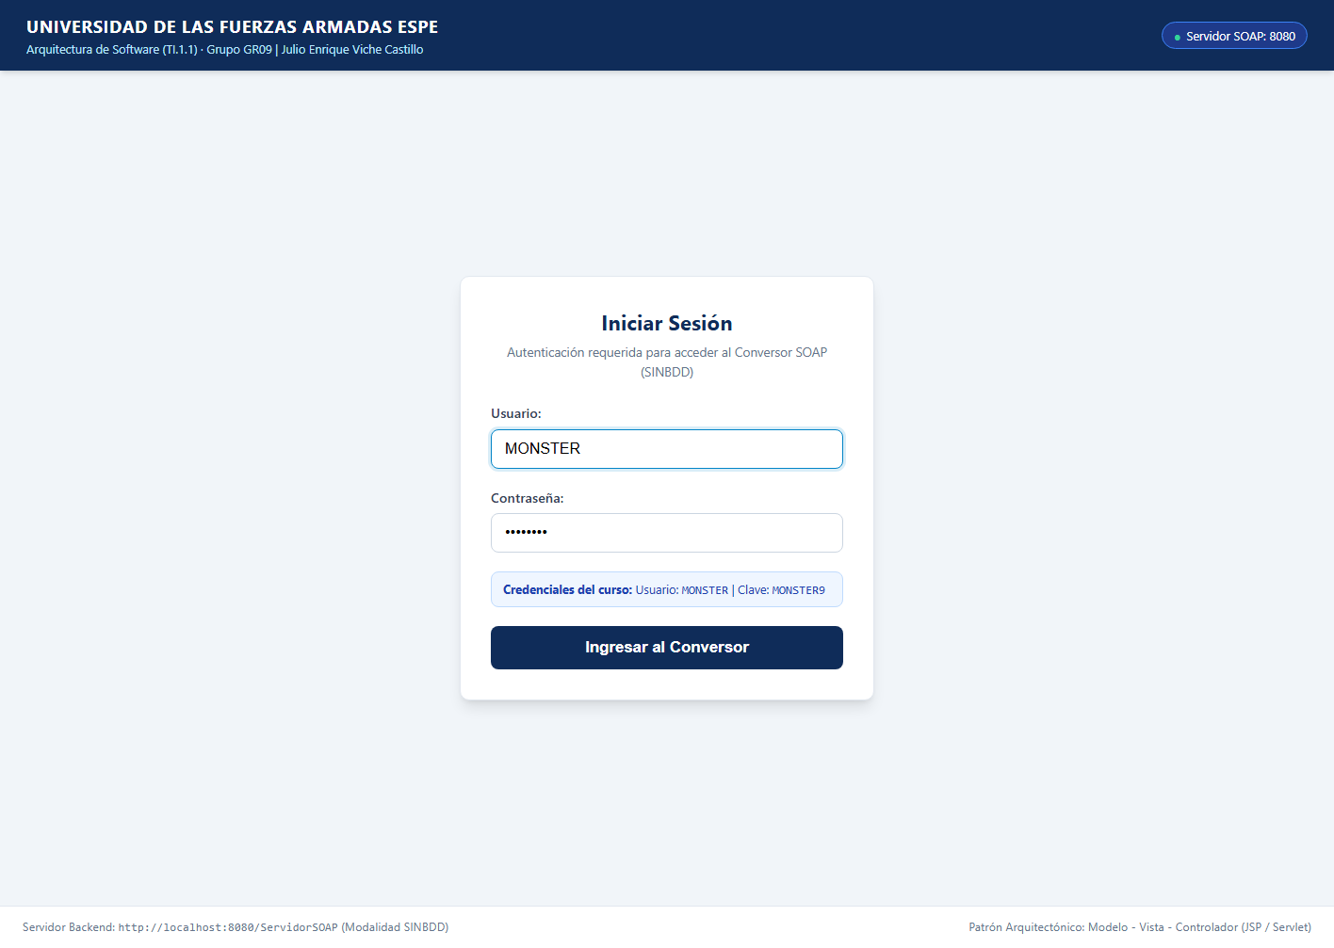
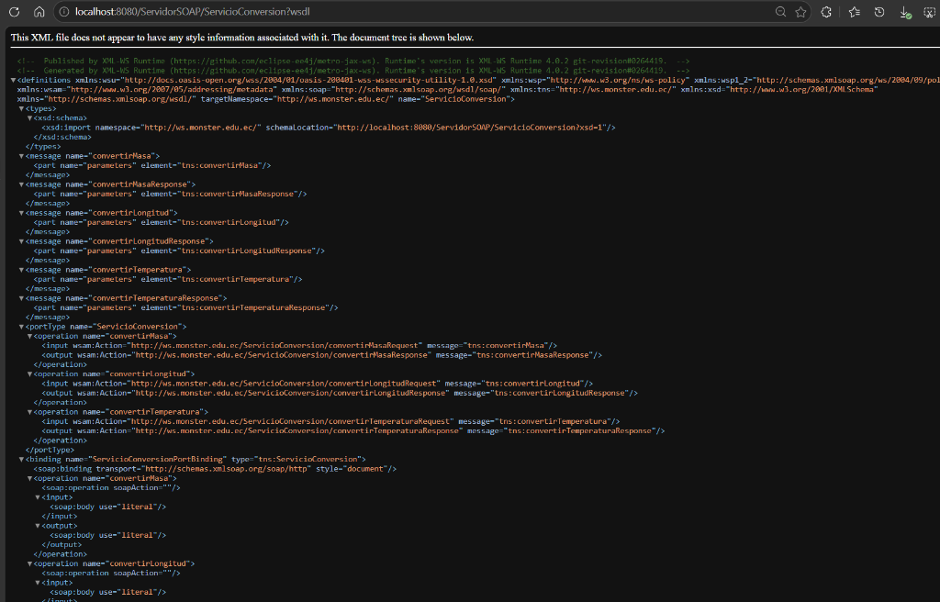
DESARROLLO
DESARROLLO
  OBJETIVO
  CREACIÓN DEL SERVIDOR SOAP
  CREACIÓN DEL PROYECTO – CLIENTE CONSOLA
  CREACIÓN DEL PROYECTO – CLIENTE ESCRITORIO
  CREACIÓN DEL PROYECTO – CLIENTE WEB
  CREACIÓN DEL PROYECTO – CLIENTE MÓVIL
CONCLUSIONES
RECOMENDACIONES
PRUEBAS DEL SERVICIO

Slide 9
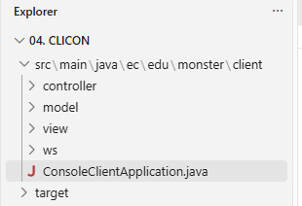
DESARROLLO
DESARROLLO
  OBJETIVO
  CREACIÓN DEL SERVIDOR SOAP
  CREACIÓN DEL PROYECTO – CLIENTE CONSOLA
  CREACIÓN DEL PROYECTO – CLIENTE ESCRITORIO
  CREACIÓN DEL PROYECTO – CLIENTE WEB
  CREACIÓN DEL PROYECTO – CLIENTE MÓVIL
CONCLUSIONES
RECOMENDACIONES
1.3 CREACIÓN DEL CLIENTE CONSOLA
Crea una aplicación Java con Maven en NetBeans. Configura el consumo de los endpoints SOAP y separa modelo, vista y controlador.
El cliente presenta primero el formulario de autenticación y, al validar las credenciales, muestra el menú de conversión.
<artifactId>ClienteConsolaSOAP</artifactId>
<version>1.0.0</version>
<packaging>jar</packaging>
<dependency>
<groupId>jakarta.xml.ws</groupId>
<artifactId>jakarta.xml.ws-api</artifactId>
<version>4.0.1</version>
</dependency>
<dependency>
<groupId>com.sun.xml.ws</groupId>
<artifactId>jaxws-rt</artifactId>
<version>4.0.2</version>
</dependency>

Slide 10
DESARROLLO
DESARROLLO
  OBJETIVO
  CREACIÓN DEL SERVIDOR SOAP
  CREACIÓN DEL PROYECTO – CLIENTE CONSOLA
  CREACIÓN DEL PROYECTO – CLIENTE ESCRITORIO
  CREACIÓN DEL PROYECTO – CLIENTE WEB
  CREACIÓN DEL PROYECTO – CLIENTE MÓVIL
CONCLUSIONES
RECOMENDACIONES
Controlador del Proyecto
El controlador valida la sesión, prepara las llamadas SOAP y presenta al usuario el resultado de cada conversión.
Modelo del Proyecto
ConversionRequest representa los datos de magnitud, valor y unidades que se envían al servicio.
private String magnitud;
private String unidadOrigen;
private String unidadDestino;
private double valor;
IServicioConversion convService = clientManager.getConversionService();
String token = sessionModel.getToken();
String magnitud = request.getMagnitud().toLowerCase();

Slide 11
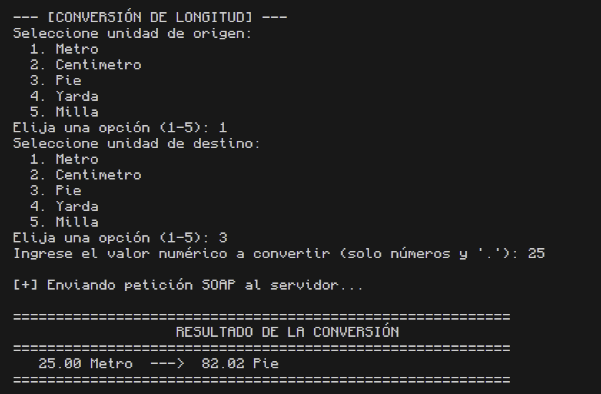
DESARROLLO
DESARROLLO
  OBJETIVO
  CREACIÓN DEL SERVIDOR SOAP
  CREACIÓN DEL PROYECTO – CLIENTE CONSOLA
  CREACIÓN DEL PROYECTO – CLIENTE ESCRITORIO
  CREACIÓN DEL PROYECTO – CLIENTE WEB
  CREACIÓN DEL PROYECTO – CLIENTE MÓVIL
CONCLUSIONES
RECOMENDACIONES
Vista del Proyecto
La vista de consola guía el inicio de sesión y ofrece opciones para convertir longitud, masa o temperatura. Muestra mensajes de validación y el resultado con dos decimales.

Slide 12
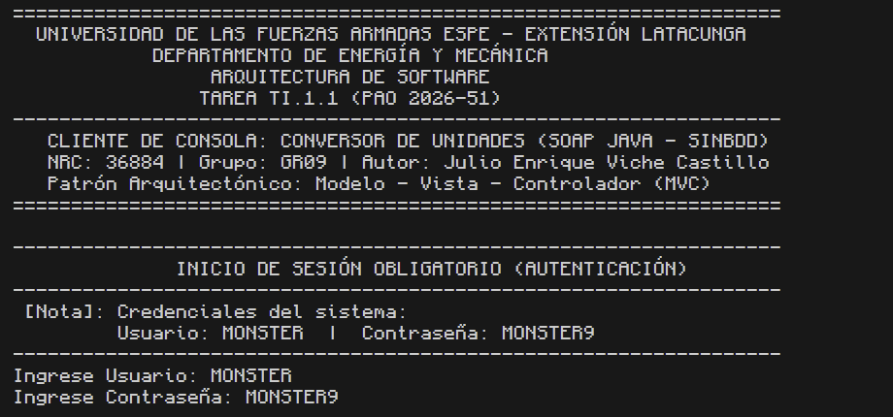
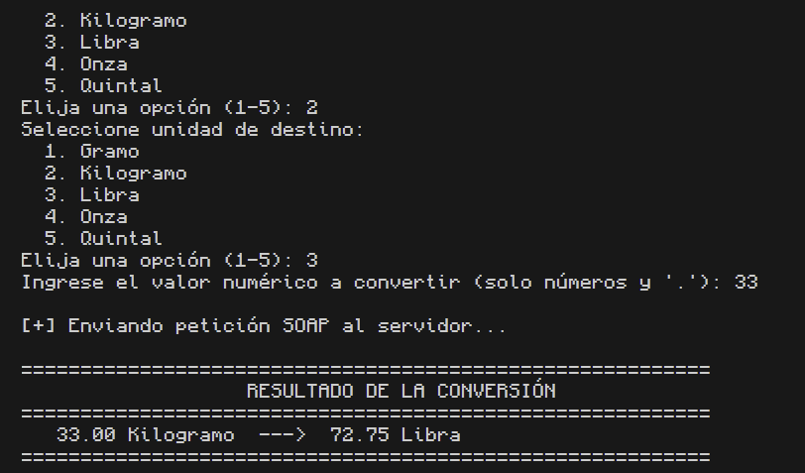
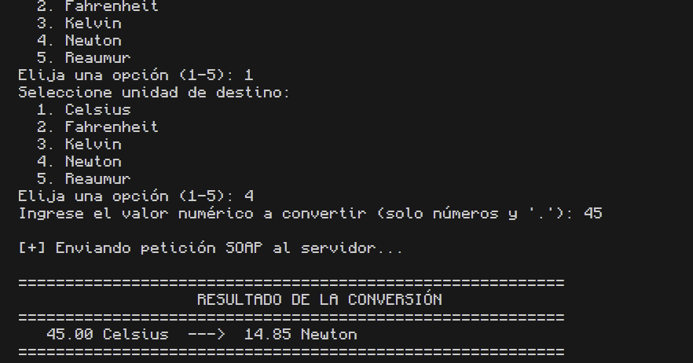
DESARROLLO
DESARROLLO
  OBJETIVO
  CREACIÓN DEL SERVIDOR SOAP
  CREACIÓN DEL PROYECTO – CLIENTE CONSOLA
  CREACIÓN DEL PROYECTO – CLIENTE ESCRITORIO
  CREACIÓN DEL PROYECTO – CLIENTE WEB
  CREACIÓN DEL PROYECTO – CLIENTE MÓVIL
CONCLUSIONES
RECOMENDACIONES
Ejecución del Proyecto

Slide 13
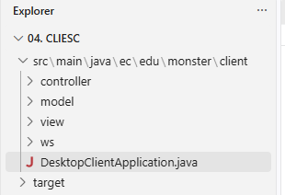
DESARROLLO
DESARROLLO
  OBJETIVO
  CREACIÓN DEL SERVIDOR SOAP
  CREACIÓN DEL PROYECTO – CLIENTE CONSOLA
  CREACIÓN DEL PROYECTO – CLIENTE ESCRITORIO
  CREACIÓN DEL PROYECTO – CLIENTE WEB
  CREACIÓN DEL PROYECTO – CLIENTE MÓVIL
CONCLUSIONES
RECOMENDACIONES
1.4 CREACIÓN DEL PROYECTO – CLIENTE ESCRITORIO
Crea la aplicación Java de escritorio con Maven. La interfaz Swing consume los mismos endpoints SOAP y sigue el patrón Modelo-Vista-Controlador.

Slide 14
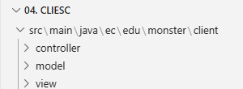
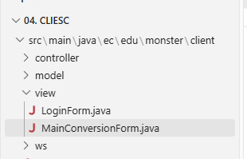
DESARROLLO
DESARROLLO
  OBJETIVO
  CREACIÓN DEL SERVIDOR SOAP
  CREACIÓN DEL PROYECTO – CLIENTE CONSOLA
  CREACIÓN DEL PROYECTO – CLIENTE ESCRITORIO
  CREACIÓN DEL PROYECTO – CLIENTE WEB
  CREACIÓN DEL PROYECTO – CLIENTE MÓVIL
CONCLUSIONES
RECOMENDACIONES
El cliente Swing organiza la interfaz, el estado de conversión y el consumo SOAP con el patrón MVC.
Modelo: conserva los datos de sesión y de la conversión.
private String usuario;
private String token;
String token = sessionModel.getToken();
Controlador: valida entradas y coordina la llamada SOAP.

Slide 15
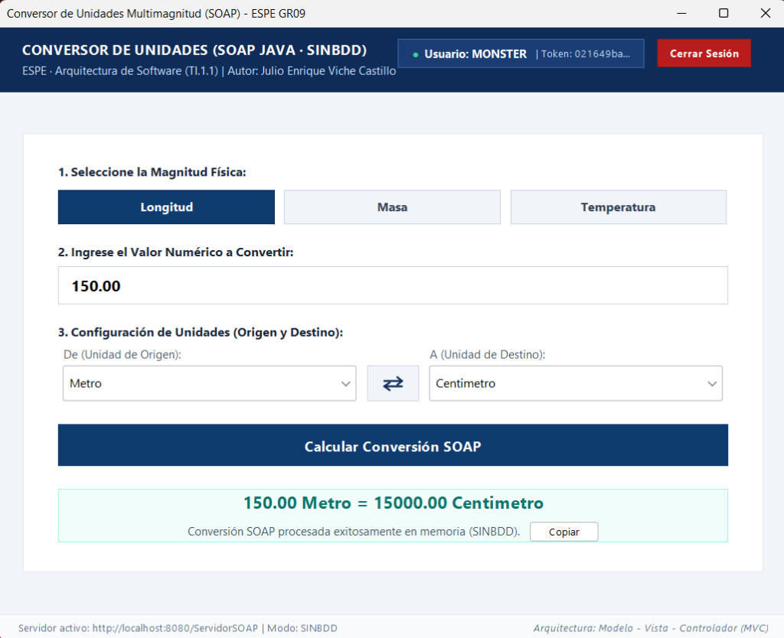
DESARROLLO
DESARROLLO
  OBJETIVO
  CREACIÓN DEL SERVIDOR SOAP
  CREACIÓN DEL PROYECTO – CLIENTE CONSOLA
  CREACIÓN DEL PROYECTO – CLIENTE ESCRITORIO
  CREACIÓN DEL PROYECTO – CLIENTE WEB
  CREACIÓN DEL PROYECTO – CLIENTE MÓVIL
CONCLUSIONES
RECOMENDACIONES
La vista Swing contiene las ventanas de autenticación y conversión. Los controles permiten seleccionar magnitud y unidades, ingresar el valor y consultar el resultado.

Slide 16
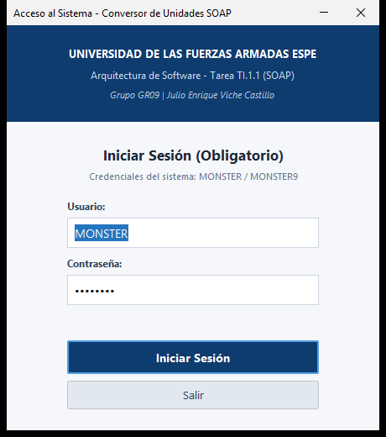
DESARROLLO
DESARROLLO
  OBJETIVO
  CREACIÓN DEL SERVIDOR SOAP
  CREACIÓN DEL PROYECTO – CLIENTE CONSOLA
  CREACIÓN DEL PROYECTO – CLIENTE ESCRITORIO
  CREACIÓN DEL PROYECTO – CLIENTE WEB
  CREACIÓN DEL PROYECTO – CLIENTE MÓVIL
CONCLUSIONES
RECOMENDACIONES
Inicio de sesión del cliente de escritorio. Ingresa MONSTER / MONSTER9 para acceder al conversor.

Slide 17
DESARROLLO
DESARROLLO
  OBJETIVO
  CREACIÓN DEL SERVIDOR SOAP
  CREACIÓN DEL PROYECTO – CLIENTE CONSOLA
  CREACIÓN DEL PROYECTO – CLIENTE ESCRITORIO
  CREACIÓN DEL PROYECTO – CLIENTE WEB
  CREACIÓN DEL PROYECTO – CLIENTE MÓVIL
CONCLUSIONES
RECOMENDACIONES
Formulario de conversión. Selecciona la magnitud, las unidades de origen y destino, e ingresa el valor que se enviará al servicio SOAP.

Slide 18
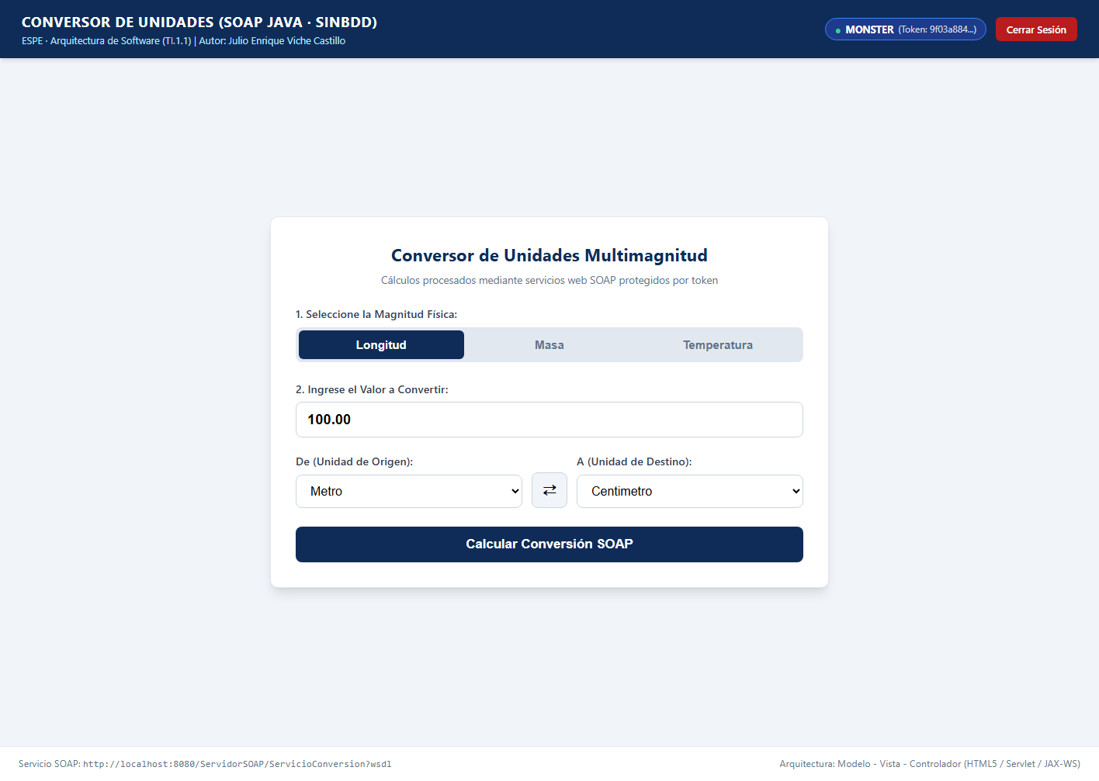
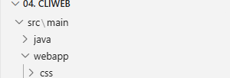
DESARROLLO
DESARROLLO
  OBJETIVO
  CREACIÓN DEL SERVIDOR SOAP
  CREACIÓN DEL PROYECTO – CLIENTE CONSOLA
  CREACIÓN DEL PROYECTO – CLIENTE ESCRITORIO
  CREACIÓN DEL PROYECTO – CLIENTE WEB
  CREACIÓN DEL PROYECTO – CLIENTE MÓVIL
CONCLUSIONES
RECOMENDACIONES
1.5 CREACIÓN DEL PROYECTO – CLIENTE WEB
El cliente web se despliega como ClienteWeb.war en Payara Server. Las vistas HTML/JSP presentan las pantallas; LoginServlet y ConversionServlet gestionan la sesión y las solicitudes SOAP.

Slide 19
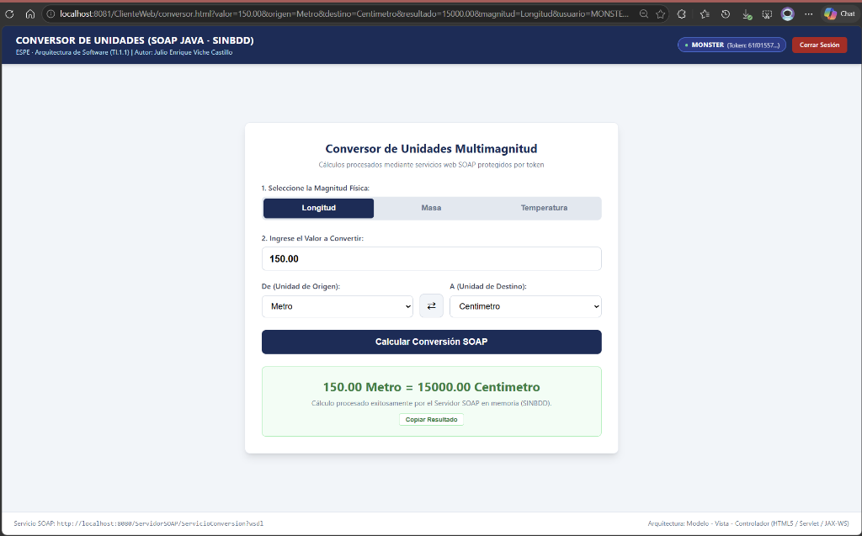
DESARROLLO
DESARROLLO
  OBJETIVO
  CREACIÓN DEL SERVIDOR SOAP
  CREACIÓN DEL PROYECTO – CLIENTE CONSOLA
  CREACIÓN DEL PROYECTO – CLIENTE ESCRITORIO
  CREACIÓN DEL PROYECTO – CLIENTE WEB
  CREACIÓN DEL PROYECTO – CLIENTE MÓVIL
CONCLUSIONES
RECOMENDACIONES
Las vistas conversor.html y conversor.jsp ofrecen el formulario de conversión. ConversionServlet comunica el cliente web con el servicio SOAP.
El formulario envía los datos al Servlet y presenta el resultado de la conversión.

Slide 20
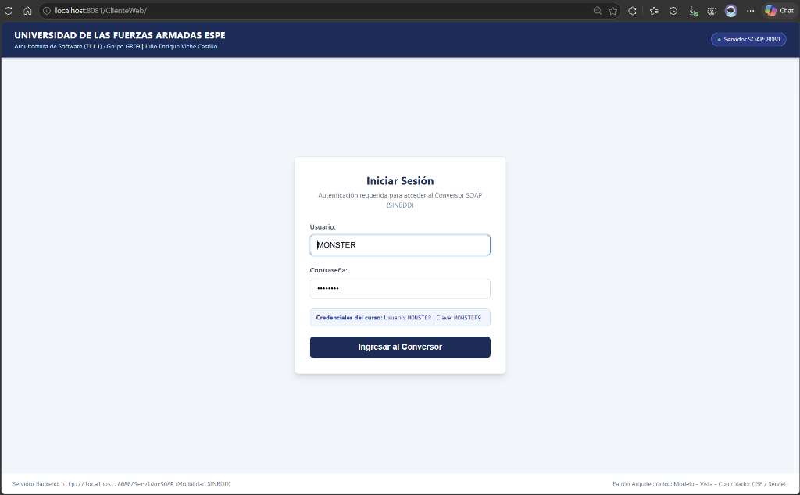
DESARROLLO
DESARROLLO
  OBJETIVO
  CREACIÓN DEL SERVIDOR SOAP
  CREACIÓN DEL PROYECTO – CLIENTE CONSOLA
  CREACIÓN DEL PROYECTO – CLIENTE ESCRITORIO
  CREACIÓN DEL PROYECTO – CLIENTE WEB
  CREACIÓN DEL PROYECTO – CLIENTE MÓVIL
CONCLUSIONES
RECOMENDACIONES
index.html y index.jsp ofrecen el inicio de sesión. LoginServlet valida las credenciales y habilita el acceso al conversor cuando son correctas.

Slide 21
DESARROLLO
DESARROLLO
  OBJETIVO
  CREACIÓN DEL SERVIDOR SOAP
  CREACIÓN DEL PROYECTO – CLIENTE CONSOLA
  CREACIÓN DEL PROYECTO – CLIENTE ESCRITORIO
  CREACIÓN DEL PROYECTO – CLIENTE WEB
  CREACIÓN DEL PROYECTO – CLIENTE MÓVIL
CONCLUSIONES
RECOMENDACIONES
Inicia el servidor SOAP y después el cliente web. Abre http://localhost:8081/ClienteWeb/ en el navegador para acceder al formulario de autenticación y las funciones de conversión.

Slide 22
DESARROLLO
DESARROLLO
  OBJETIVO
  CREACIÓN DEL SERVIDOR SOAP
  CREACIÓN DEL PROYECTO – CLIENTE CONSOLA
  CREACIÓN DEL PROYECTO – CLIENTE ESCRITORIO
  CREACIÓN DEL PROYECTO – CLIENTE WEB
  CREACIÓN DEL PROYECTO – CLIENTE MÓVIL
CONCLUSIONES
RECOMENDACIONES
Acceso al cliente web. Ingresa MONSTER / MONSTER9; una sesión válida permite continuar a la pantalla de conversión.

Slide 23
DESARROLLO
DESARROLLO
  OBJETIVO
  CREACIÓN DEL SERVIDOR SOAP
  CREACIÓN DEL PROYECTO – CLIENTE CONSOLA
  CREACIÓN DEL PROYECTO – CLIENTE ESCRITORIO
  CREACIÓN DEL PROYECTO – CLIENTE WEB
  CREACIÓN DEL PROYECTO – CLIENTE MÓVIL
CONCLUSIONES
RECOMENDACIONES
Selecciona longitud, masa o temperatura. Ingresa un valor y las unidades de origen y destino; el cliente solicita la operación al servicio y muestra el resultado con dos decimales.

Slide 24
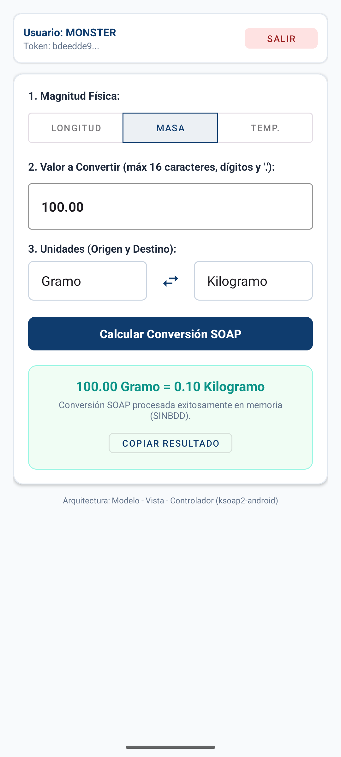
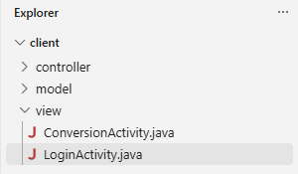
DESARROLLO
DESARROLLO
  OBJETIVO
  CREACIÓN DEL SERVIDOR SOAP
  CREACIÓN DEL PROYECTO – CLIENTE CONSOLA
  CREACIÓN DEL PROYECTO – CLIENTE ESCRITORIO
  CREACIÓN DEL PROYECTO – CLIENTE WEB
  CREACIÓN DEL PROYECTO – CLIENTE MÓVIL
CONCLUSIONES
RECOMENDACIONES
1.6 CLIENTE MÓVIL
Crea una aplicación Android con Java y una actividad vacía. Agrega ksoap2-android y configura el acceso al servicio SOAP en localhost:8080.
En emulador o dispositivo físico, usa una dirección de host accesible desde Android.
dependencies {
implementation("com.google.code.ksoap2-android:ksoap2-android:3.6.4")
}

Slide 25
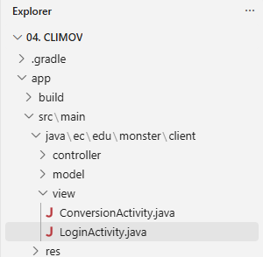
DESARROLLO
DESARROLLO
  OBJETIVO
  CREACIÓN DEL SERVIDOR SOAP
  CREACIÓN DEL PROYECTO – CLIENTE CONSOLA
  CREACIÓN DEL PROYECTO – CLIENTE ESCRITORIO
  CREACIÓN DEL PROYECTO – CLIENTE WEB
  CREACIÓN DEL PROYECTO – CLIENTE MÓVIL
CONCLUSIONES
RECOMENDACIONES
Estructura del Proyecto (MVC)
La aplicación separa actividades de interfaz, controladores, modelos y cliente SOAP. El patrón MVC organiza el inicio de sesión y el flujo de conversión.

Slide 26
DESARROLLO
DESARROLLO
  OBJETIVO
  CREACIÓN DEL SERVIDOR SOAP
  CREACIÓN DEL PROYECTO – CLIENTE CONSOLA
  CREACIÓN DEL PROYECTO – CLIENTE ESCRITORIO
  CREACIÓN DEL PROYECTO – CLIENTE WEB
  CREACIÓN DEL PROYECTO – CLIENTE MÓVIL
CONCLUSIONES
RECOMENDACIONES
Modelo: SoapClient.java
Usa ksoap2-android para construir solicitudes SOAP y procesar respuestas del servicio.
Controlador: ConversionController.java
Coordina la selección de unidades, valida los datos y solicita la conversión al endpoint SOAP.
Future<ConversionResponse> future;
String magnitud = req.getMagnitud().toLowerCase();
switch (magnitud) {
case "longitud":
future = soapClient.convertirLongitud(
baseUrl, token, req.getValor(),
req.getUnidadOrigen(), req.getUnidadDestino());
break;
}
String endpoint = normalizarUrl(baseUrl) + "/ServicioAutenticacion";
String soapAction = NAMESPACE + "iniciarSesion";
SoapObject request = new SoapObject(NAMESPACE, "iniciarSesion");
request.addProperty("usuario", usuario);
request.addProperty("clave", clave);

Slide 27
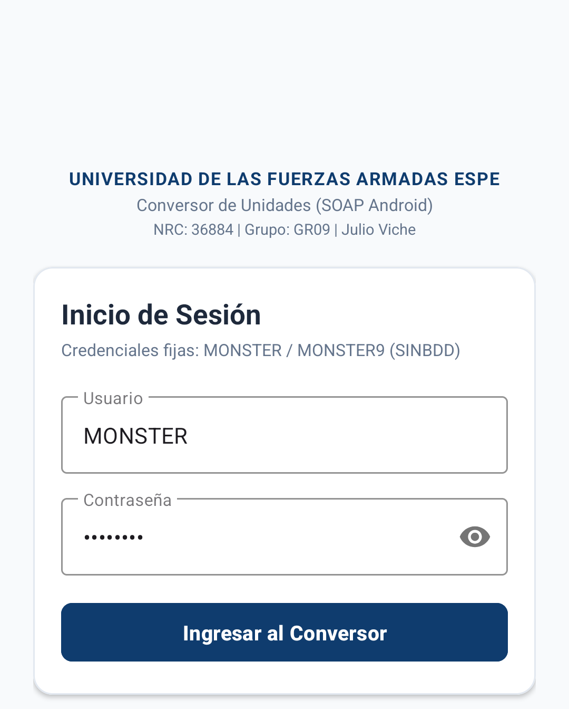
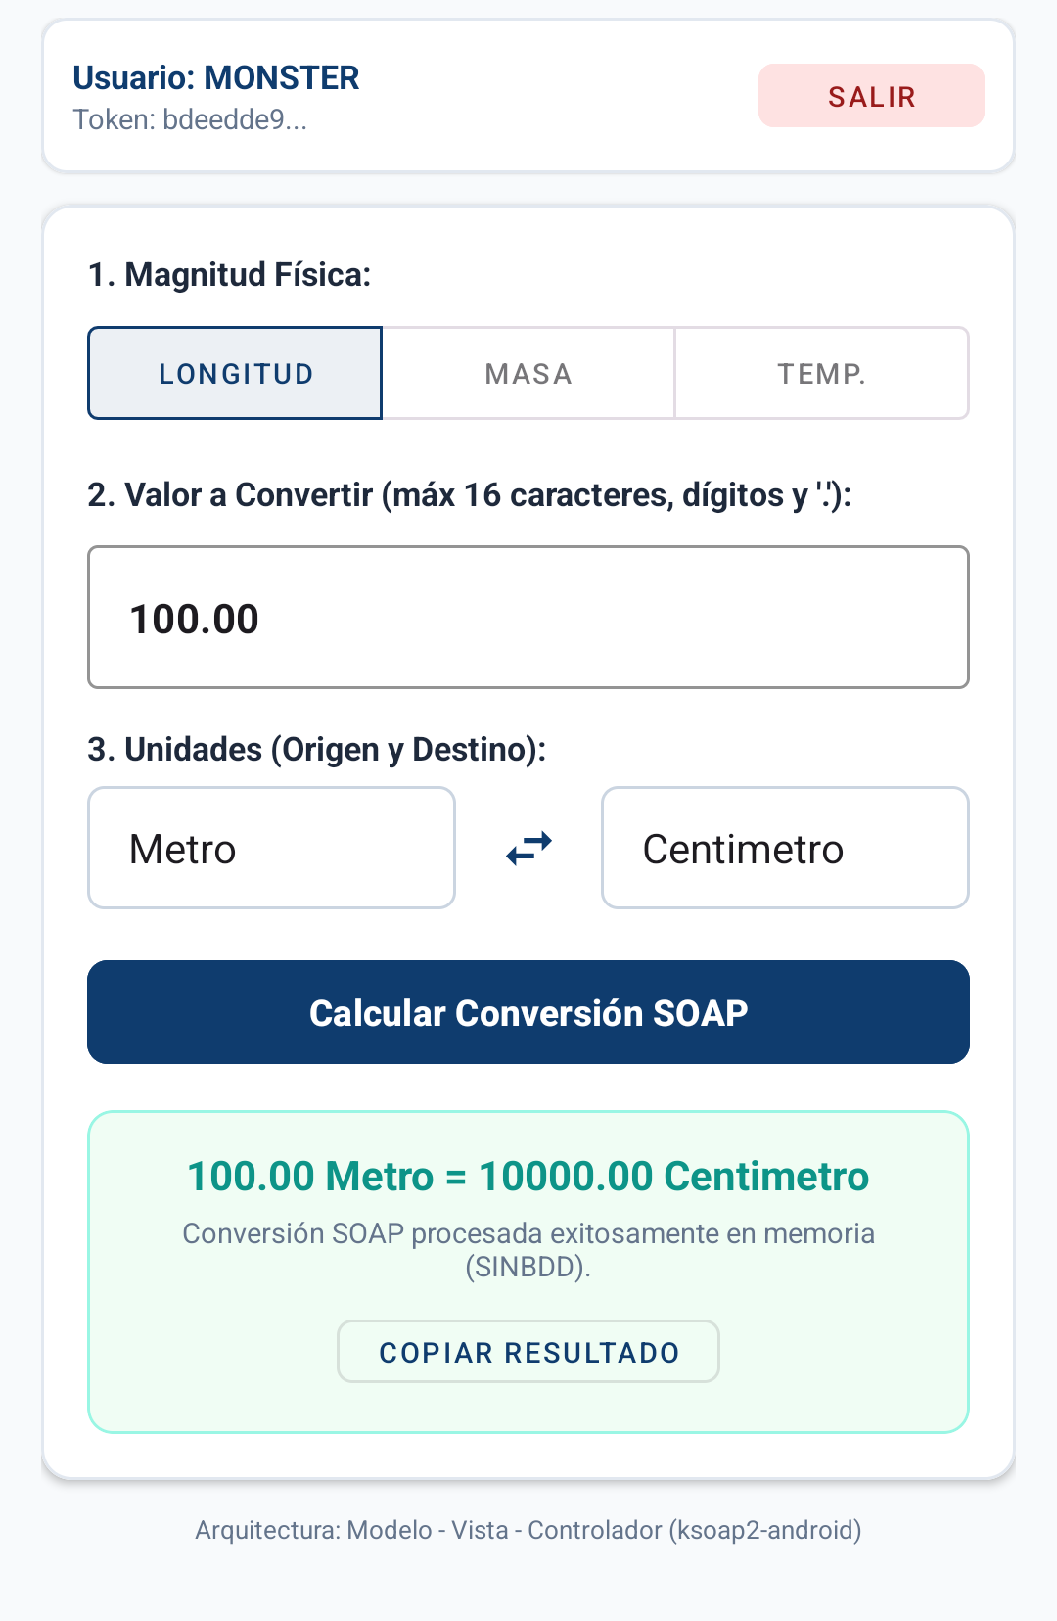
DESARROLLO
DESARROLLO
  OBJETIVO
  CREACIÓN DEL SERVIDOR SOAP
  CREACIÓN DEL PROYECTO – CLIENTE CONSOLA
  CREACIÓN DEL PROYECTO – CLIENTE ESCRITORIO
  CREACIÓN DEL PROYECTO – CLIENTE WEB
  CREACIÓN DEL PROYECTO – CLIENTE MÓVIL
CONCLUSIONES
RECOMENDACIONES
Vista: LoginActivity.java
Solicita las credenciales MONSTER / MONSTER9 y dirige a la conversión tras una respuesta válida.
Vista: ConversionActivity.java
Permite elegir magnitud y unidades, ingresar el valor y consultar el resultado del servicio.

Slide 28
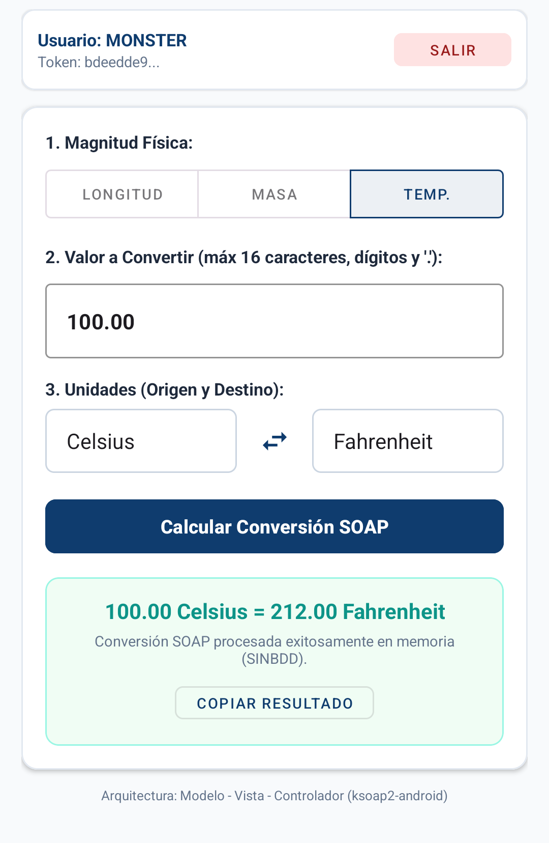
DESARROLLO
DESARROLLO
  OBJETIVO
  CREACIÓN DEL SERVIDOR SOAP
  CREACIÓN DEL PROYECTO – CLIENTE CONSOLA
  CREACIÓN DEL PROYECTO – CLIENTE ESCRITORIO
  CREACIÓN DEL PROYECTO – CLIENTE WEB
  CREACIÓN DEL PROYECTO – CLIENTE MÓVIL
CONCLUSIONES
RECOMENDACIONES
Ejecuta primero el servidor SOAP. Luego inicia la aplicación en un emulador o dispositivo Android y verifica el acceso a la dirección del host y al puerto 8080.

Slide 29
CONCLUSIONES
DESARROLLO
  OBJETIVO
  CREACIÓN DEL SERVIDOR SOAP
  CREACIÓN DEL PROYECTO – CLIENTE CONSOLA
  CREACIÓN DEL PROYECTO – CLIENTE ESCRITORIO
  CREACIÓN DEL PROYECTO – CLIENTE WEB
  CREACIÓN DEL PROYECTO – CLIENTE MÓVIL
CONCLUSIONES
RECOMENDACIONES
El sistema mantiene una lógica de conversión común para las aplicaciones de consola, escritorio, web y móvil. SOAP publica operaciones interoperables que los clientes Java consumen mediante sus herramientas correspondientes.
La autenticación se realiza antes de convertir y las unidades se organizan en tres magnitudes. La solución es SINBDD: utiliza datos en memoria y no requiere persistencia en una base de datos.

Slide 30
RECOMENDACIONES
DESARROLLO
  OBJETIVO
  CREACIÓN DEL SERVIDOR SOAP
  CREACIÓN DEL PROYECTO – CLIENTE CONSOLA
  CREACIÓN DEL PROYECTO – CLIENTE ESCRITORIO
  CREACIÓN DEL PROYECTO – CLIENTE WEB
  CREACIÓN DEL PROYECTO – CLIENTE MÓVIL
CONCLUSIONES
RECOMENDACIONES
Mantén el servidor activo antes de iniciar los clientes y prueba cada operación con valores conocidos.
Conserva sincronizados los endpoints SOAP, los modelos de solicitud y las respuestas de los cuatro clientes.
Al tomar capturas para el manual, incluye el inicio de sesión, una conversión por magnitud y la ejecución del servidor. Registra el valor enviado, las unidades y el resultado visible.

